Slide 1
RELATÓRIO DE GESTÃO 2019

Slide 2
Esporte Clube Futuro
O Esporte Clube Futuro foi criado na cidade de Araçatuba, interior de São Paulo, com o objetivo de gerar reflexão, planejamento, organização, prática e estímulo ao esporte como ferramentas para o desenvolvimento da cidadania, integração entre as pessoas e conhecimento ligado à prática esportiva como um todo. Além disso, a iniciativa visa propiciar o desenvolvimento físico e mental, o raciocínio e a perseverança.
O vôlei é a principal modalidade e foi escolhido por sua dinâmica, complexidade e por ser um esporte coletivo que conquistou a população de Araçatuba.
O voleibol na cidade já passou por momentos de auge com seis anos de atuação na Superliga, os times masculino e feminino conhecidos como Vôlei Futuro, construíram sua história com qualidade no mercado esportivo.
Foram Campeões Paulista Masculino e Feminino, e segundo lugar na Superliga Masculina.
Grandes nomes do esporte passaram por aqui como: William Carvalho, medalhista de prata como levantador e capitão da Seleção Brasileira de Vôlei, Paulo Coco, assistente técnico da Seleção Feminina de Vôlei, Paula Pequeno, Fernanda Garay, Fabiana Claudino, Walewska e Tandara que conquistaram diversos títulos nacionais e pela Seleção Brasileira de Vôlei, como a Copa do Mundo, Grand Prix e Olimpíadas, e a americana Stacy Sykora considerada a melhor libero do mundo pela Seleção Americana, Lucão, Leandro Vissotto e Mario Jr. da Seleção Brasileira de Vôlei, e os cubanos Oreol Camejo e Pedro Ortiz. No entanto, a maior conquista para o projeto foi a contratação de um dos melhores levantadores do mundo, Ricardo Bermudez Garcia, mais conhecido como Ricardinho, que conquistou diversos títulos pela Seleção Brasileira de Vôlei, como a Copa do Mundo, o Mundial e Olimpíadas.

Slide 3
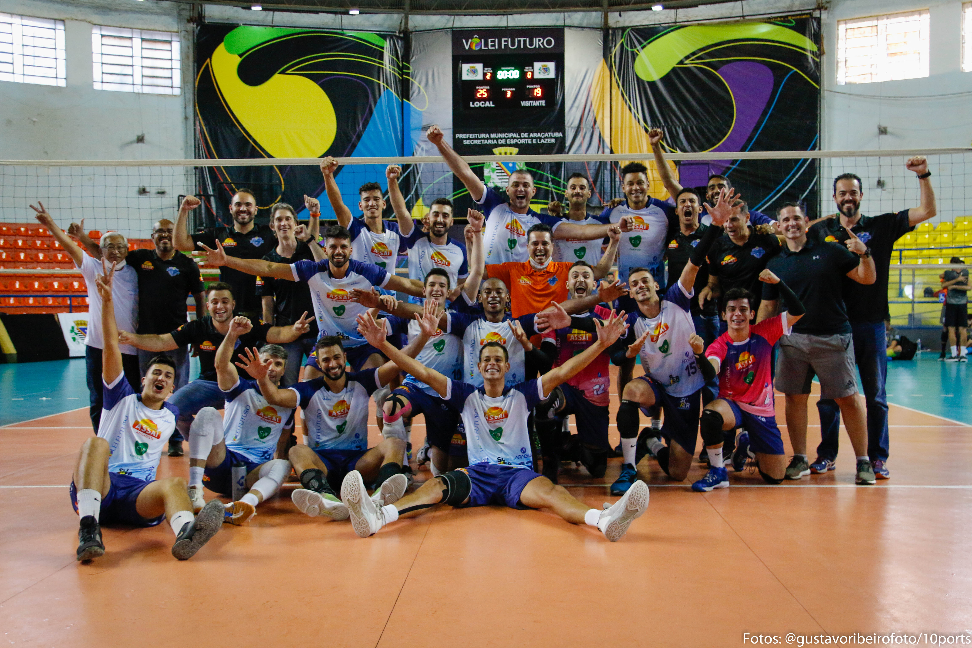
Campeão Superliga Masculina Série C 2020
Campeão invicto com todas vitórias por 3x0.

Slide 4
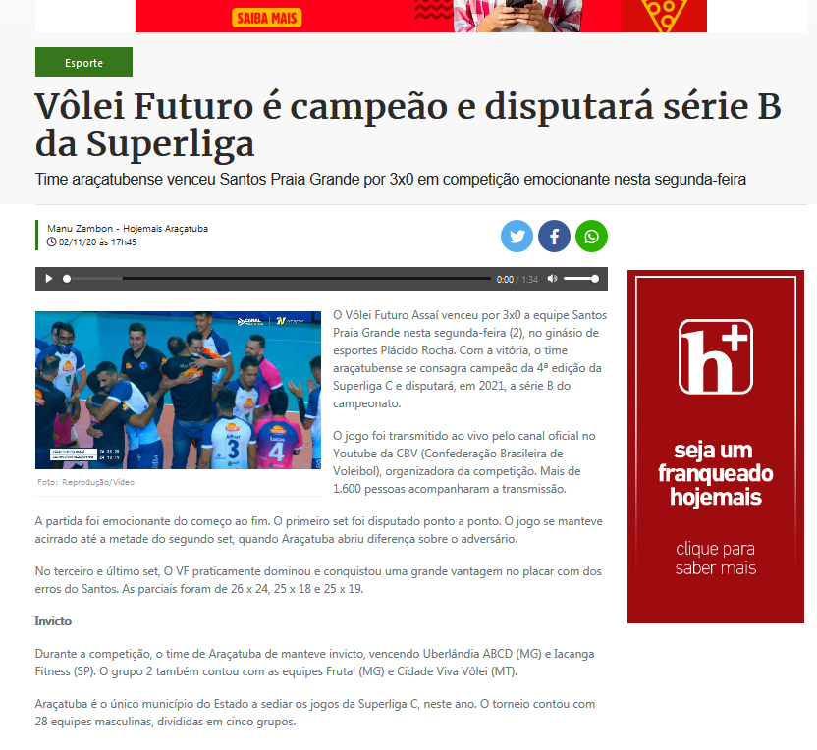
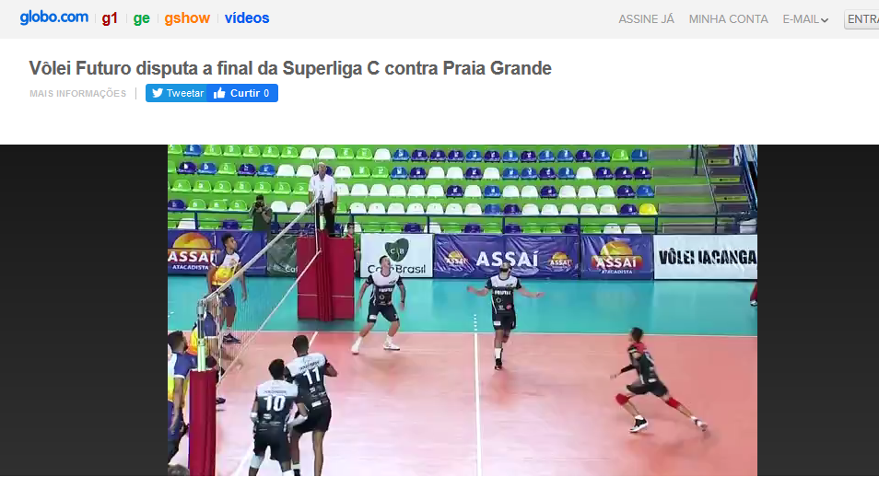
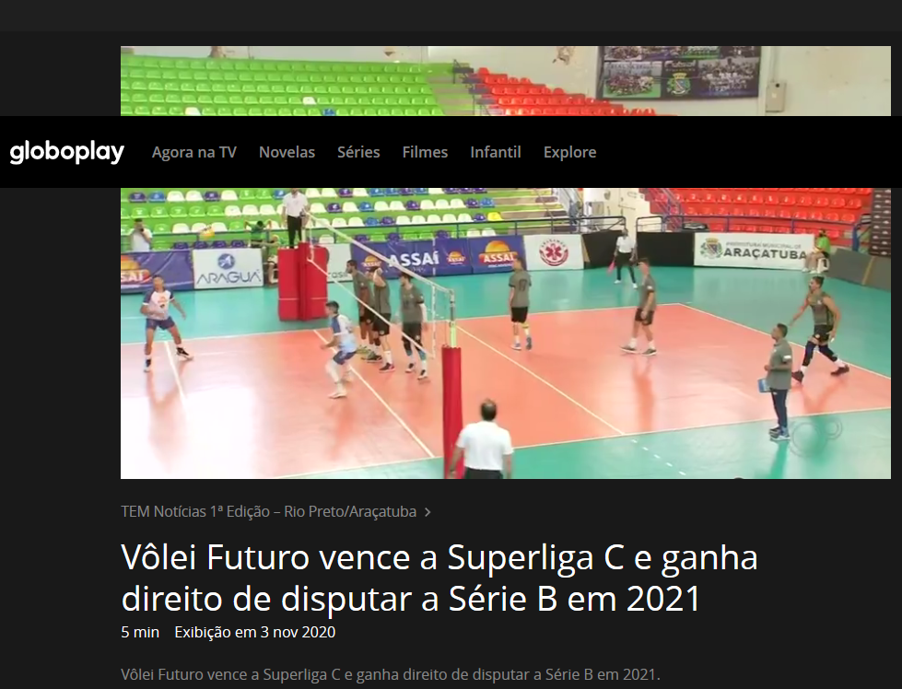
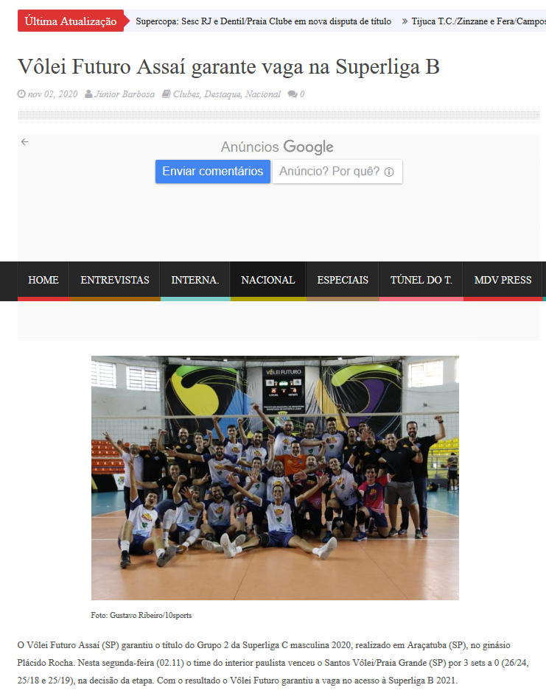
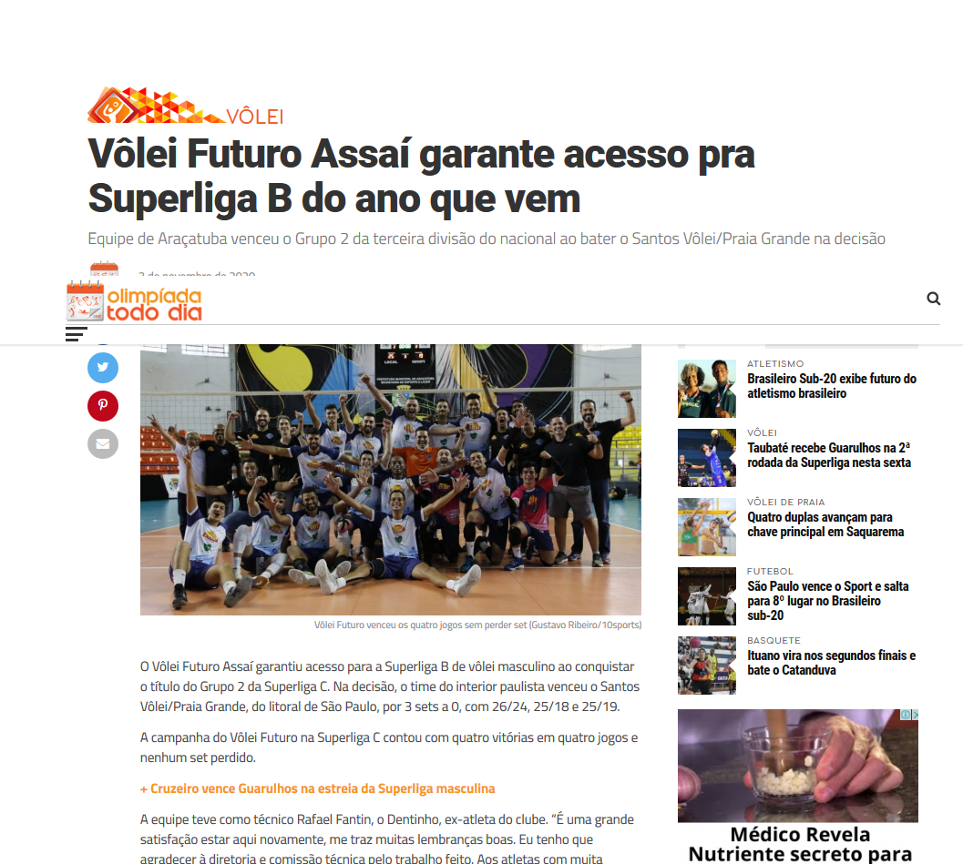
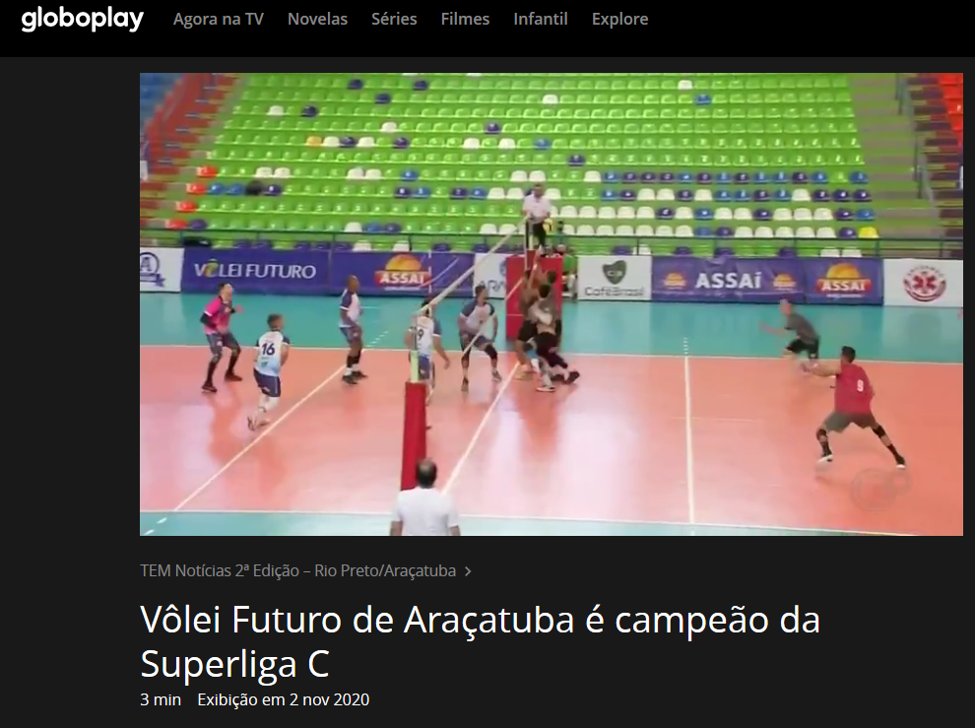
Vôlei Futuro na mídia - 2020

Slide 5
Transmissões
TV TEM e G1 – 13,52 minutos
Canal Vôlei Brasil – 1.086 minutos
Média de 15 mil visualizações
Chat ao vivo – Média 1.200 pessoas do Brasil e outros países.
Mídia espontânea com milhares envolvidos em todo o país, foram 27 equipes de 14 estados observando o campeonato e gerando comentários e postagens.

Slide 6
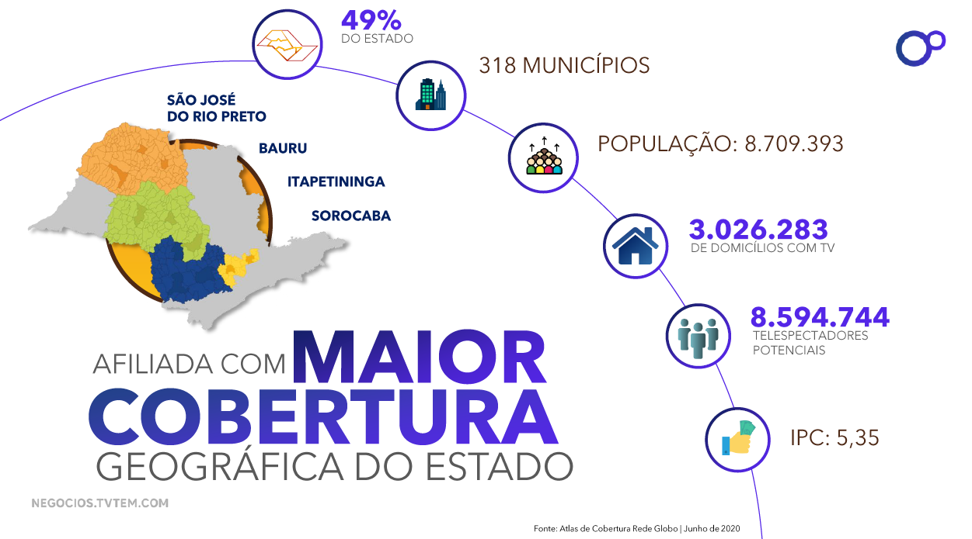
Transmissões
TV TEM – 13,52 minutos

Slide 7
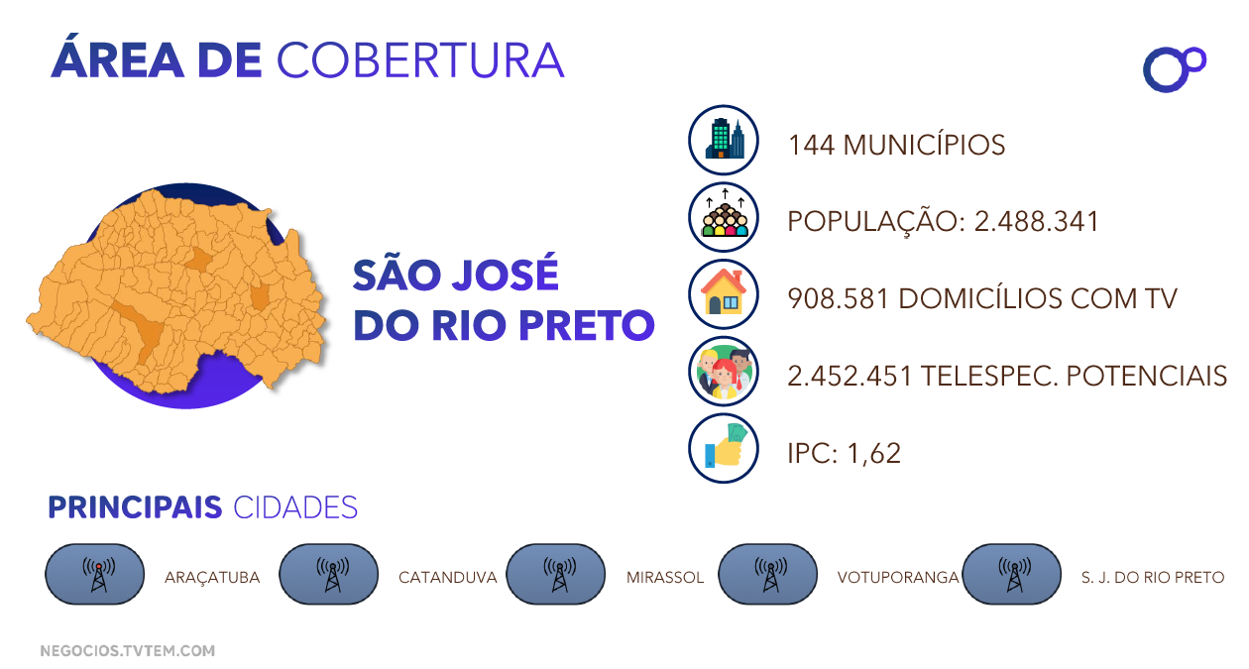
Transmissões
TV TEM – 13,52 minutos

Slide 8
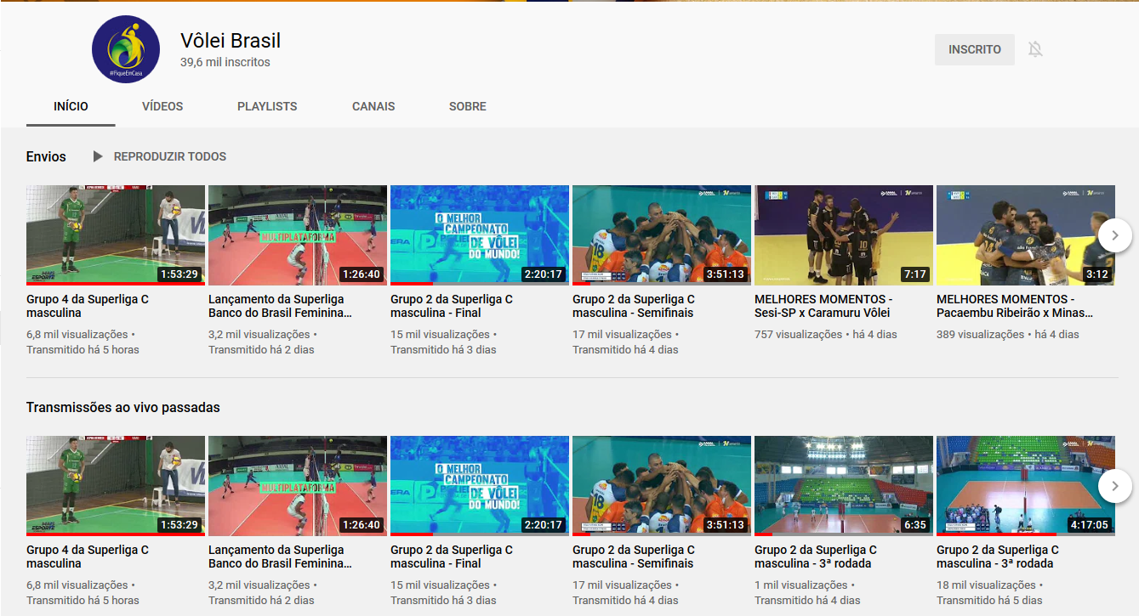
Transmissões

Slide 9
Representatividade
www.esporteclubefuturo.com.br
www.voleifuturo.com.br
Fonte: Google Analytics | Levantamento trimestre

Slide 10
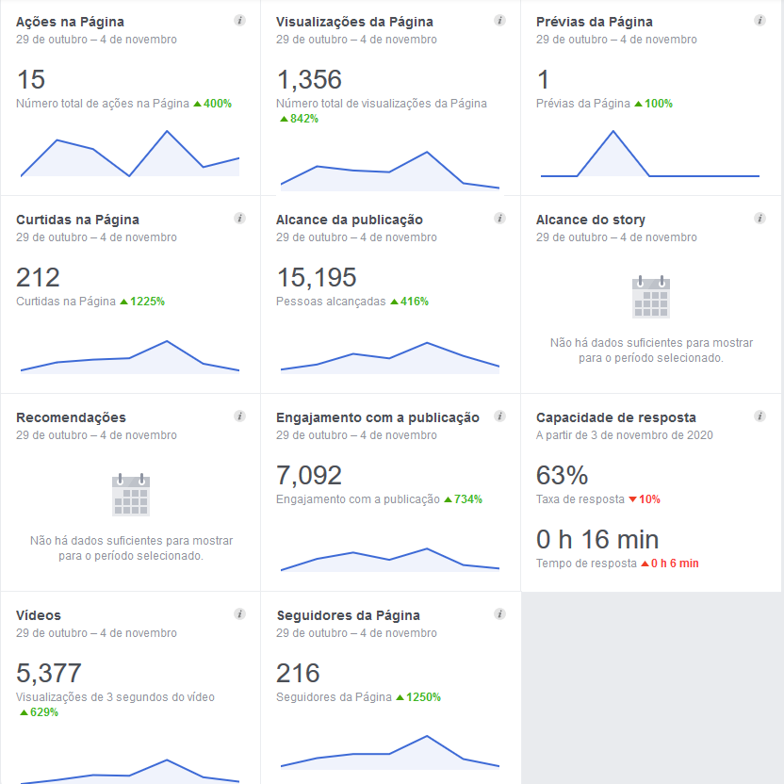
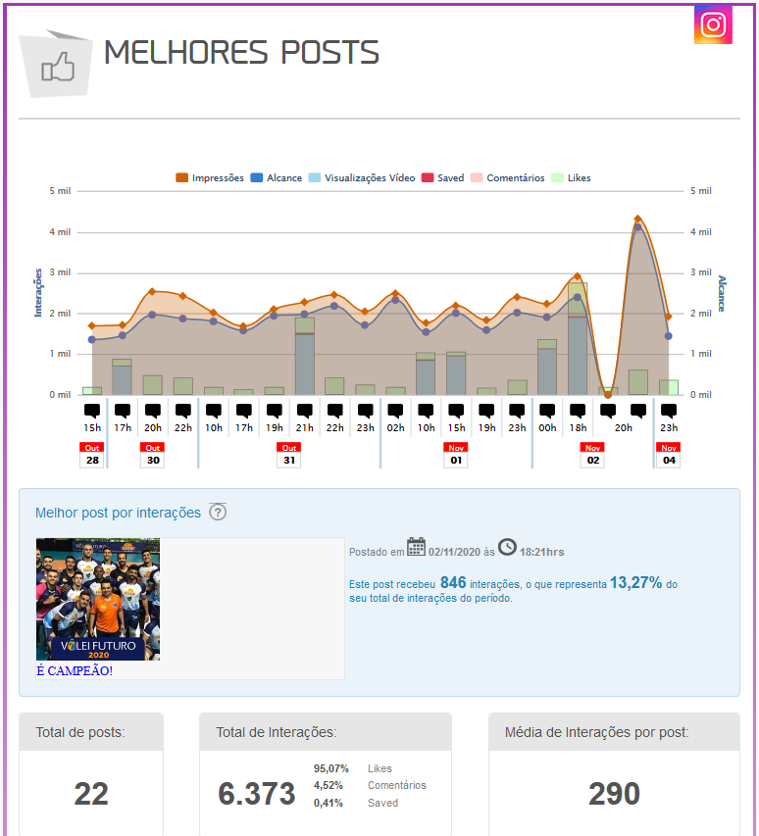
Redes Sociais
Facebook
Instagram

Slide 11
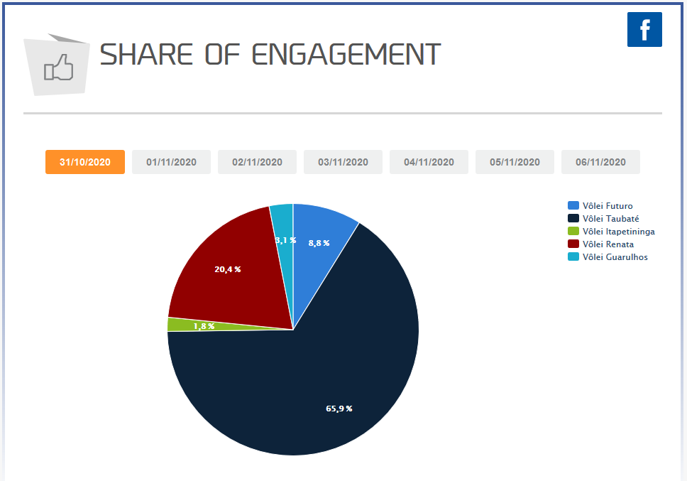
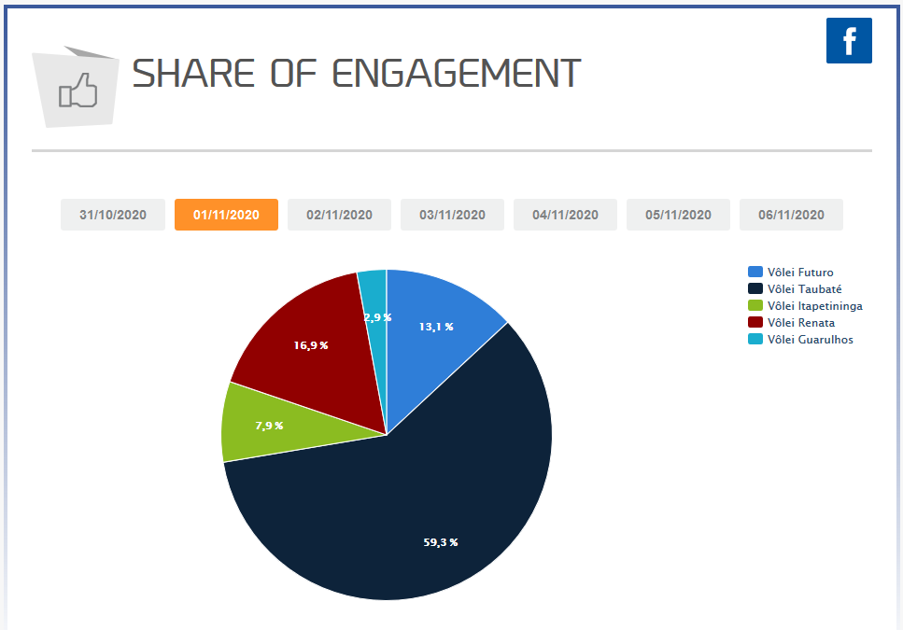
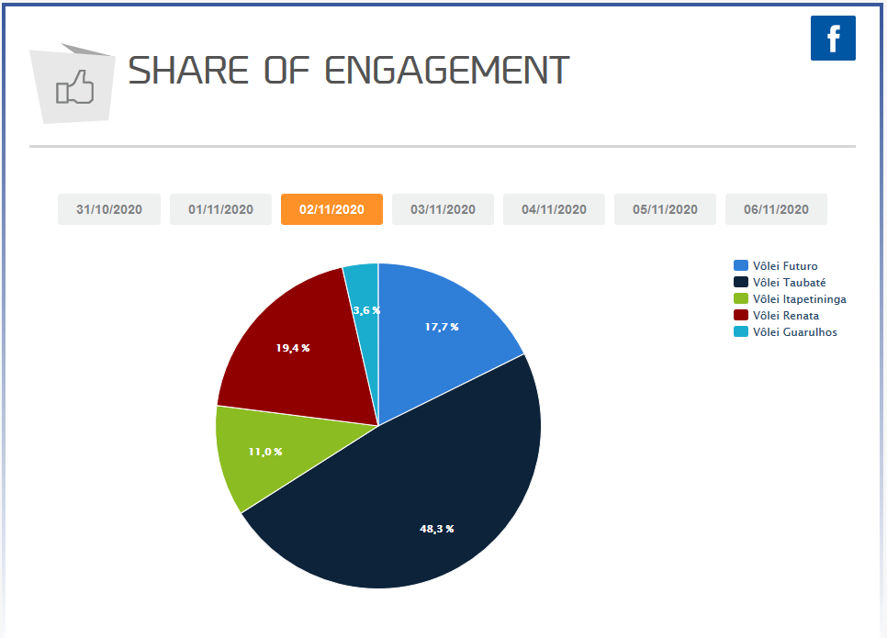
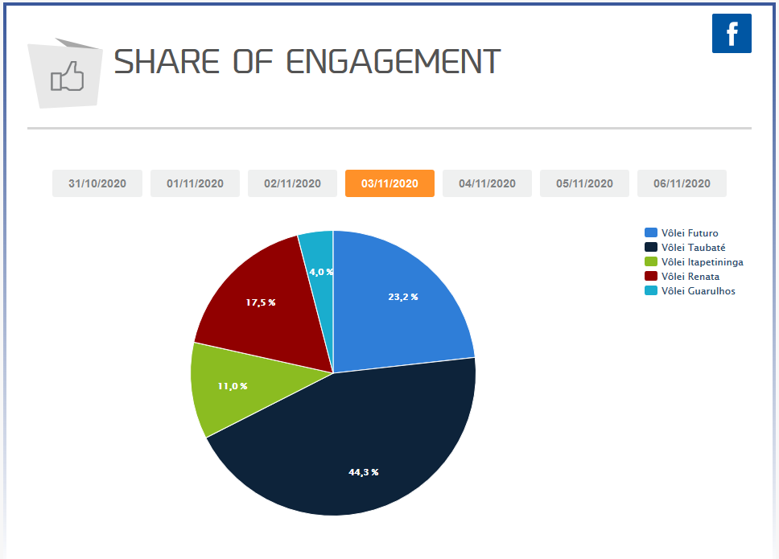
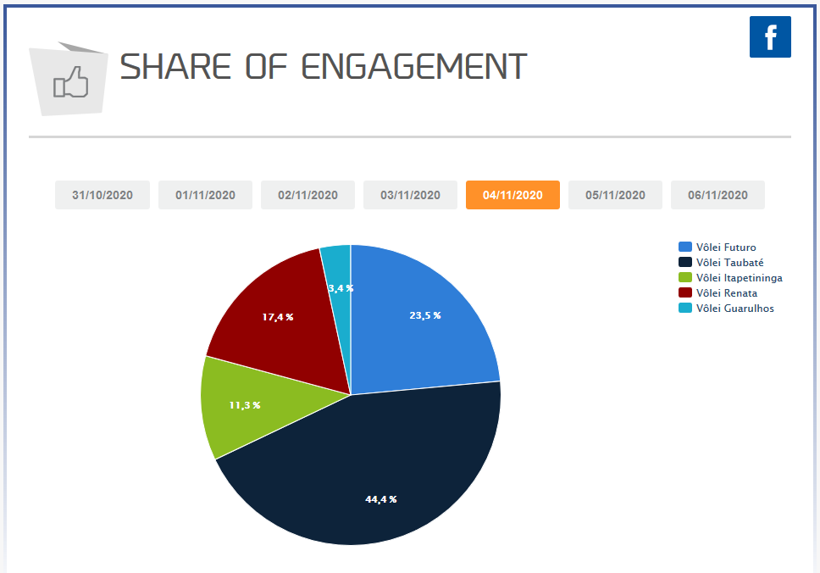
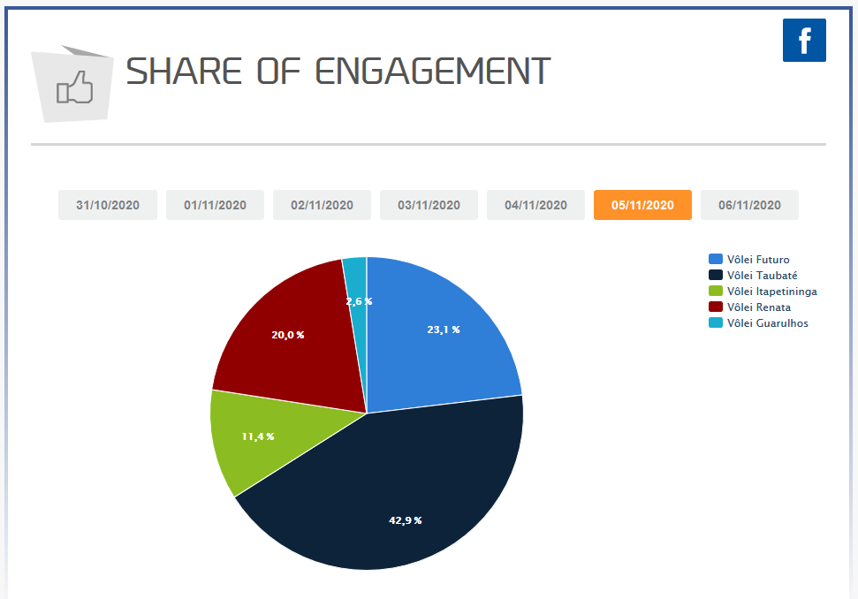
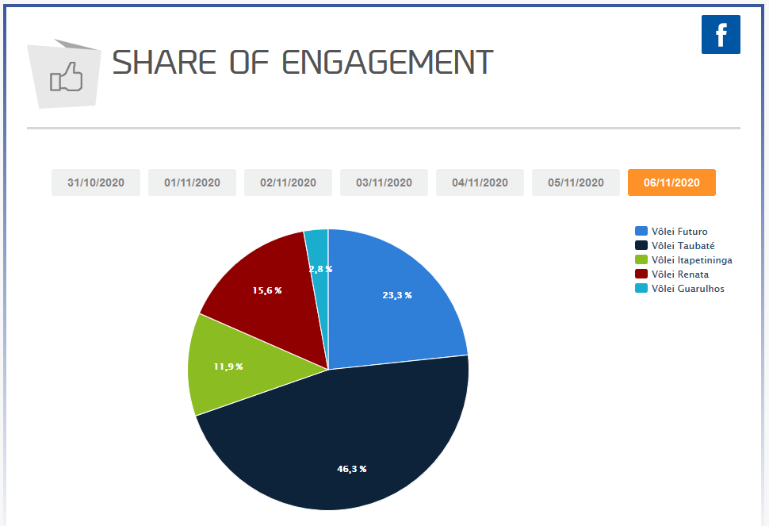
Retorno de imagem
Durante o último campeonato nosso engajamento cresceu a cada dia

Slide 12
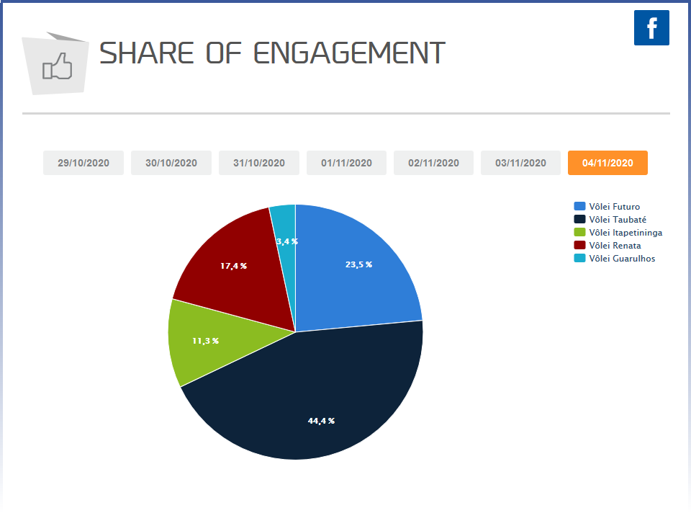
Redes Sociais
Esta e uma comparação com equipes que disputam a Superliga Série A.
Vôlei Renta – Atual Campeão Paulista
Taubaté – Campeão da Superliga
Guarulhos – Campeão Superliga B

Slide 13
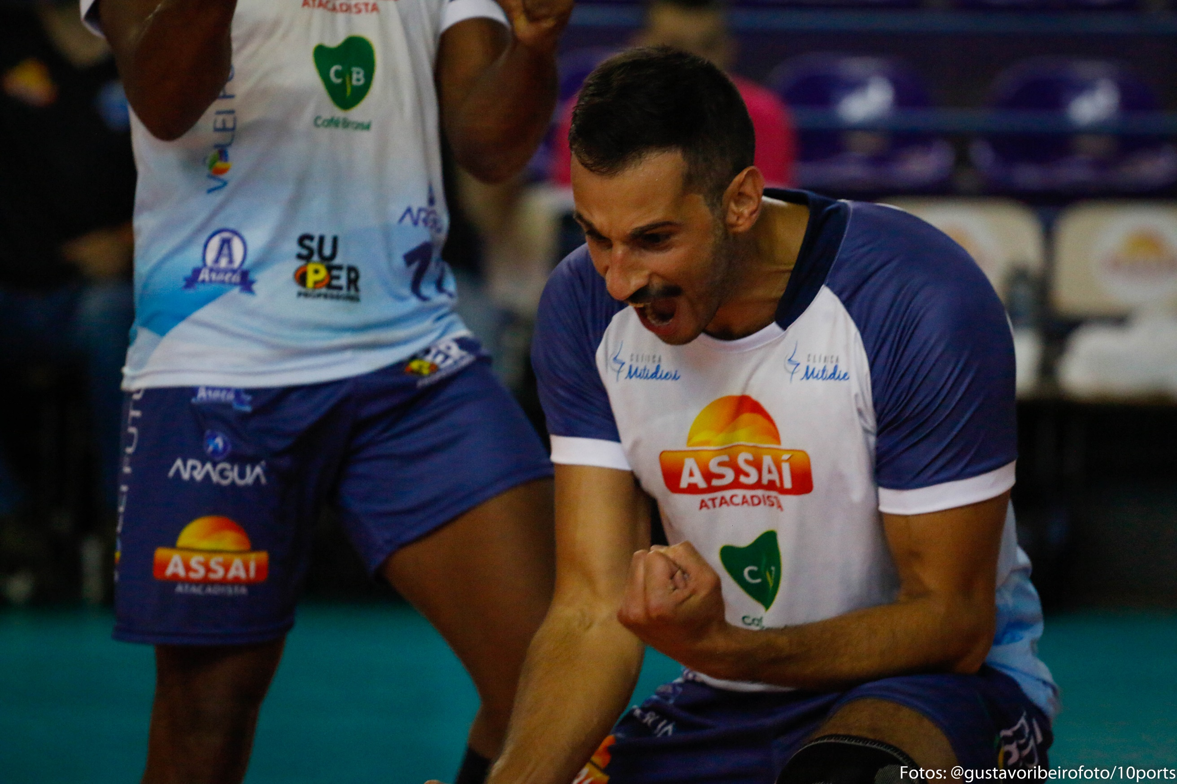
O Futuro
Promovemos o melhor espetáculo do campeonato com qualidade esportiva e cuidado com o espectador que recebeu uma transmissão de altíssimo nível.
Superamos os espectadores da Superliga Série A e os demais eventos da modalidade onde estão as principais equipes do Brasil, mostrando a força que o Vôlei Futuro possui.
Estamos reescrever esta história e seremos protagonista desta nova geração que ficara marcada, conquistando o coração de milhares de apaixonados pelo voleibol.
Nosso próximo passo e a Superliga B, campeonato disputado em diversas cidades do pais.
Definitivamente agora e a hora mais importante, estamos a um passo de votar a elite e com isto, nos acompanha a crescente atenção e exceptiva dos amantes do esporte.
Fato! Vôlei Futuro ASSAÍ é a sensação do momento.

